Slide 1
DOCUMENTACIÓ SOBRE ECOLOGIA

Slide 2
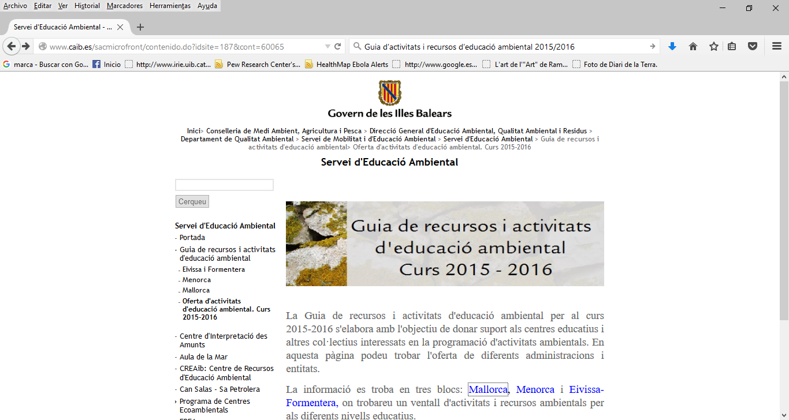
http://www.caib.es/sacmicrofront/contenido.do?idsite=187&cont=60065

Slide 3
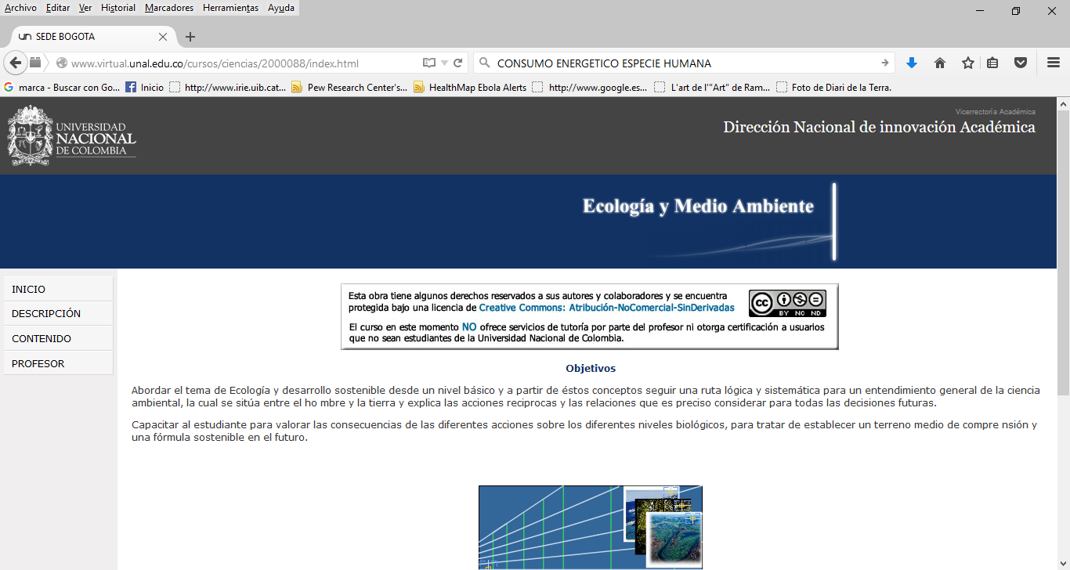
http://www.virtual.unal.edu.co/cursos/ciencias/2000088/index.html

Slide 4
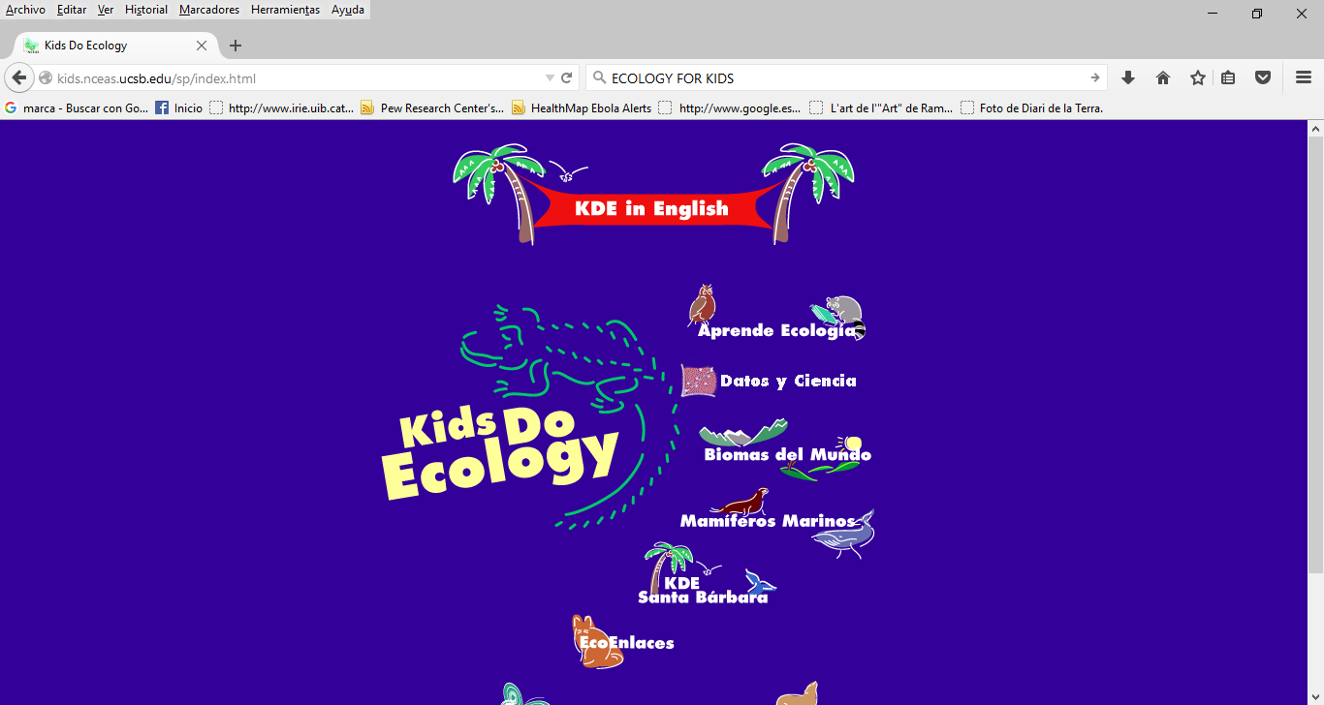
ECOLOGIA A LES ESCOLES DE SANTA BÁRBARA (CALIFORNIA)
http://kids.nceas.ucsb.edu/sp/index.html

Slide 5
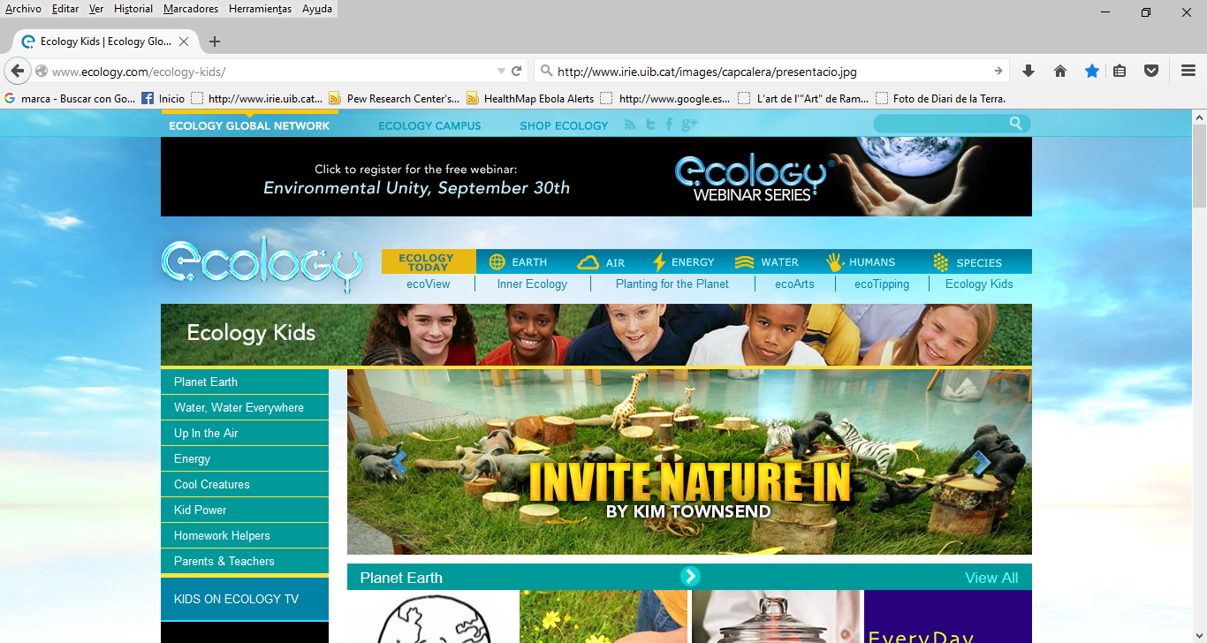
http://www.ecology.com/ecology-kids/

